Slide 1
ESCENARIO DE RIESGO
IDENTIFICACIÓN DE PROBABLES LOCALIDADES AFECTADAS
PRONÓSTICO DE PRECIPITACIONES 17/12/2017 (06:00 HORAS)

Slide 3
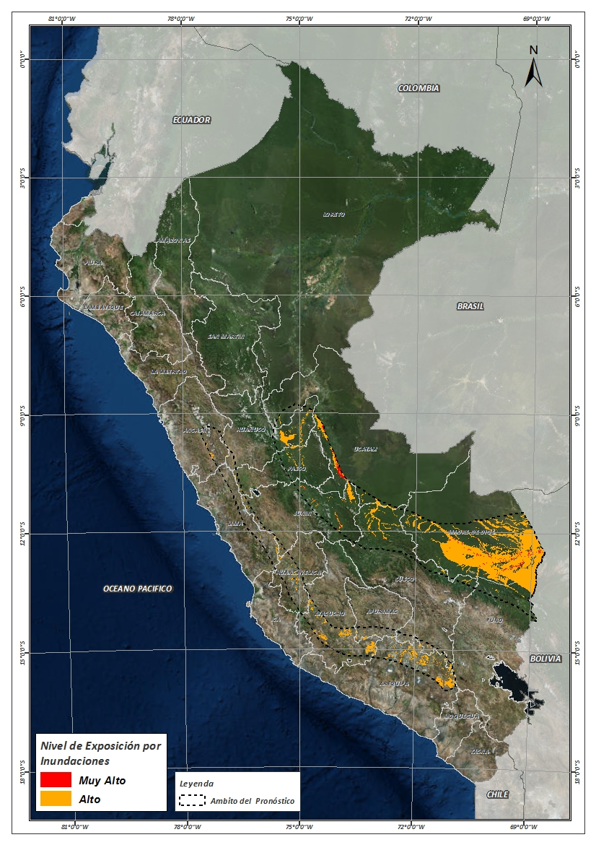
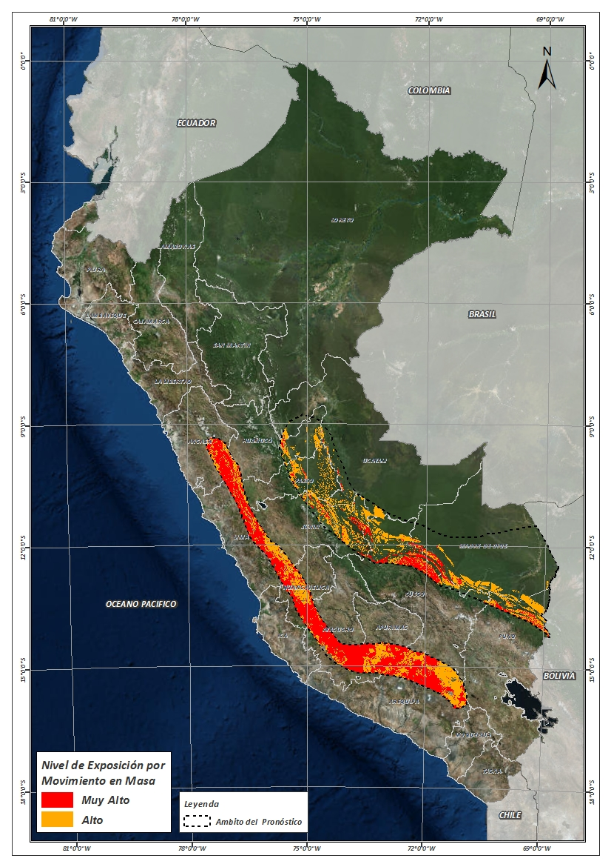
Mapa de exposición alta por INUNDACION Según el Pronóstico de Lluvias
Mapa de exposición alta por MOVIMIENTOS EN MASA Según el Pronóstico de Lluvias

Slide 4
Distritos expuestos por Inundación
NRO | DEPARTAMENTOS | CANTIDAD DE DISTRITOS
1 | ANCASH | 4
2 | APURIMAC | 1
3 | AREQUIPA | 16
4 | AYACUCHO | 17
5 | CUSCO | 7
6 | HUANCAVELICA | 7
7 | HUANUCO | 8
8 | JUNIN | 13
9 | LIMA | 4
10 | MADRE DE DIOS | 9
11 | PASCO | 4
12 | PUNO | 1
13 | UCAYALI | 5
 | Total general | 95

Slide 5
Población expuesta por inundación
NRO | DEPARTAMENTOS | POBLACION TOTAL
1 | ANCASH | 266
2 | APURIMAC | 32
3 | AREQUIPA | 11,115
4 | AYACUCHO | 1,245
5 | CUSCO | 5,779
6 | HUANCAVELICA | 455
7 | HUANUCO | 6,331
8 | JUNIN | 99,763
9 | LIMA | 95
10 | MADRE DE DIOS | 86,477
11 | PASCO | 5,576
12 | PUNO | 45
13 | UCAYALI | 7,488
 | Total general | 224,667

Slide 6
Distritos expuestos por movimiento en masa
NRO | DEPARTAMENTOS | CANTIDAD DE DISTRITOS
1 | ANCASH | 20
2 | APURIMAC | 6
3 | AREQUIPA | 26
4 | AYACUCHO | 34
5 | CUSCO | 11
6 | HUANCAVELICA | 26
7 | HUANUCO | 13
8 | JUNIN | 18
9 | LIMA | 42
10 | MADRE DE DIOS | 4
11 | PASCO | 7
12 | PUNO | 4
13 | UCAYALI | 5
 | Total general | 214

Slide 7
Población expuesta por Movimientos en Masa
NRO | DEPARTAMENTOS | POBLACION TOTAL
1 | ANCASH | 63,395
2 | APURIMAC | 4,178
3 | AREQUIPA | 45,419
4 | AYACUCHO | 61,551
5 | CUSCO | 21,213
6 | HUANCAVELICA | 22,790
7 | HUANUCO | 15,451
8 | JUNIN | 124,196
9 | LIMA | 51,112
10 | MADRE DE DIOS | 2,329
11 | PASCO | 7,622
12 | PUNO | 8,487
13 | UCAYALI | 3,971
 | Total general | 431,714

Slide 8
Consultas:
soporte-sigrid@cenepred.gob.pe

